Slide 1
ИНЖИНИРИНГОВАЯ КОМПАНИЯ

Slide 2
О КОМПАНИИ
ТОО «Q-Inspection» - это инжиниринговая компания, выполняющая широкий спектр услуг в сфере анализа, инспекционных услуг, управление проектами, полное техническое сопровождение строительства и другой специализированной деятельности.
Компания Q-Inspection имеет опыт на Казахстанском рынке уже более 10 лет
Миссия компании: Предоставляя высококачественные услуги, основанные на профессионализме, инновациях и ответственности, мы стремимся быть надежным и доверенным партнером для всех наших клиентов

Slide 3
ЦЕННОСТИ
ПРОФЕССИОНАЛИЗМ
Мы имеем команду высококвалифицированных и опытных специалистов, обладающих глубокими знаниями. Мы постоянно развиваем свои навыки и следим за последними инновациями, чтобы гарантировать лучшие практики и передовые решения для наших клиентов
КАЧЕСТВО И НАДЕЖНОСТЬ
Мы настаиваем на высоком качестве во всех аспектах нашей работы. Наша компания стремится к строгому соблюдению стандартов качества и нормативных требований, а также к выполнению проектов в срок и в рамках бюджета
БЕЗОПАСНОСТЬ
Мы придаем высочайшее значение безопасности. Наша цель - обеспечить безопасные условия труда для всех работников и соблюдать все соответствующие стандарты и положения в области охраны труда и безопасности
ПАРТНЕРСТВО
Мы строим долгосрочные партнерские отношения с нашими клиентами. Мы уделяем внимание их потребностям и целям, чтобы предоставить индивидуальные и оптимальные решения. Наша команда активно взаимодействует с заказчиками, экспертами, инженерами и другими заинтересованными сторонами, чтобы достичь взаимопонимания и успешного сотрудничества

Slide 4
ПРЕИМУЩЕСТВА
ШИРОКИЙ СПЕКТР УСЛУГ
Компания Q-Inspection представляет качественные инжиниринговые услуги на всех этапах сопровождения строительно-монтажных работ
ИННОВАЦИОННЫЕ ТЕХНИЧЕСКИЕ РЕШЕНИЯ
Сотрудниками компании используются только новейшие инструменты и технологии для проведения всех работ
СОТРУДНИКИ
Наши эксперты имеют все разрешительные документы и достаточный квалификационный навык для выполнения работ на объектах различной степени сложности
ОПЕРАТИВНАЯ РЕАКЦИЯ НА ЛЮБЫЕ ИЗМЕНЕНИЯ И ПОТРЕБНОСТИ
Контроль качества выполняемых строительно-монтажных работ, обеспечивает реализацию проекта в пределах допустимых строительных норм и правил
АККРЕДИТИРОВАННЫЕ ЛАБОРАТОРИИ
Аккредитованная лаборатория сварки и контроля металлов. Аккредитованная испытательная лаборатория в области строительства. Аккредитованная испытательная лаборатория в области экологии. Аккредитованная электролаборатория.
ДОПУСК НА ВСЕ ВИДЫ ПРОИЗВОДСТВА
Q-Inspection имеет свидетельства и аттестаты о допуске сотрудников на предприятия разного рода деятельности и уровня опасности

Slide 5
ТОО «Q-INSPECTION» — ВАШ ГАРАНТ КАЧЕСТВЕННОГО СТРОИТЕЛЬСТВА
БИЗНЕС-МОДЕЛЬ
УПРАВЛЕНИЕ ПРОЕКТАМИ
Продвинутые навыки в области использования ИСУП на базе ПО ELMA
Корпоративный стандарт управления проектами
Международная сертификация по стандартам IPMA
ПРОДАЖИ
>300 собранных тендеров
>50 положительных отзывов
Наличие лицензий, сертификатов и свидетельств для проведения работ
Инновационные инструменты и подходы к работе
HR-ПАРТНЕРЫ
Более 10 надежных партнеров
Сертифицированные проектные менеджеры по стандартам IPMA
Высококвалифицированные специалисты ПТО
Профессиональные эксперты 1-ой категории
ФИНАНСЫ
Активы – 40 млн. тг
Кредитная линия – 1 млрд. тг
ПФУ – 58%
Налоги – 15%
Банки партнеры:
АО «Народный банк Казахстана»
АО «Банк Центр Кредит»
АО «Фонд Развития Предпринимательства «ДАМУ»

Slide 6
НАПРАВЛЕНИЯ ДЕЯТЕЛЬНОСТИ
СОПРОВОЖДЕНИЕ СТРОИТЕЛЬСТВА
УПРАВЛЕНИЕ ПРОЕКТАМИ
КОНТЕЙНЕРНЫЕ ИНСПЕКЦИИ
ПРОМЫШЛЕННЫЕ ИНСПЕКЦИИ
• Независимый технический контроль выполнения всех строительных, монтажных и отделочных работ • Проверка обоснованности проектных решений. • Проверочные расчеты конструкций и инженерных сетей. • Контроль качества материала. • Контроль устранения дефектов. • Анализ строительной документаций
• Полная ответственность за достижением целей проектов • Предпроектные работы • Получение разрешений от уполномоченных организаций • Комплексный подход к управлению проектами • Высоко-квалифицированность сотрудников и безупречная репутация компании
• Счет / проверка контейнеров на согласованных терминалах/депо • Инспекция до / после аренды • Инспекция состояния / обнаружения повреждений • Инспекция в эксплуатации • Инспекция опечатанных контейнеров • Инспекция до / после ремонта • Оценка выполненного ремонта контейнеров и стоимости ремонта • Инспекция при обмене контейнеров
• Неразрушающие испытания • Энергоэффективность • Пред-погрузочные инспекции • Приемка оборудования / продукции / материалов • Независимые экспертные услуги

Slide 7
ОБОРУДОВАНИЕ
Электронные тахеометры LEICA и TRIMBLE
GNSS оборудование - приемники TRIMBLE R8
Цифровой нивелир LEICA LS15
Трассоискатель Digicat 750 iXF
Лазерный сканер LEICA RTC-360
Прибор комбинированный ТКА-ПКМ
Прибор для определения прочности бетона
Измеритель прочности бетона ИПС-МГ 4.03
Измеритель защитного слоя бетона ПОИСК 2.52
Прибор для поиска арматуры и измерения защитного слоя бетона Profoscope+
Измеритель прочности бетона ОНИКС-1.ОС-050
Измеритель влажности ВИМС-2.21

Slide 8
ОБОРУДОВАНИЕ
Лазерный дальномер LEICA D510
Толщиномер ультразвуковой А1208
Лазерный дальномер BOSCH GLM 250
Прибор ультразвуковой УКС-МГ4С
Оптический нивелир SELT GTX 32
Измеритель прочности сцепления кирпича ОНИКС-1.СК-050
Комплект ВИК-1
Лазерный нивелир BOSCH PLL360 T
Динамометр электронный переносной ДЭП/3-1Д-10Р-1
Георадар ЗОНД 12Е
Измеритель длины кабеля РЕЙС-50
Электронный Курвиметр дорожный КП-230 РДТ

Slide 9
ОБОРУДОВАНИЕ
Дрон квадрокоптер DJI MAVIC AIR 2
Цифровой фотоаппарат RICOH WG-6
Рейка дорожная универсальная КП-231 РДТ
Плотномер динамический Д-51
Плотномер статический СПГ-М
Тепловизор TESTO 875-21
Ручной мини сканер для днищ и крыш резервуаров Silverwing handscan MFL
Рентгеновский сканер модели GP-160, CP-300, CD-300,
Система контроля коррозии изоляции трубопровода РСМ+
Рентгеновский аппарат АРИНА-11
Спектроанализатор Thermo Niton XL
Ультразвуковой дифектоскоп Omniscan MX 2

Slide 10
НАШИ ПАРТНЕРЫ

Slide 11
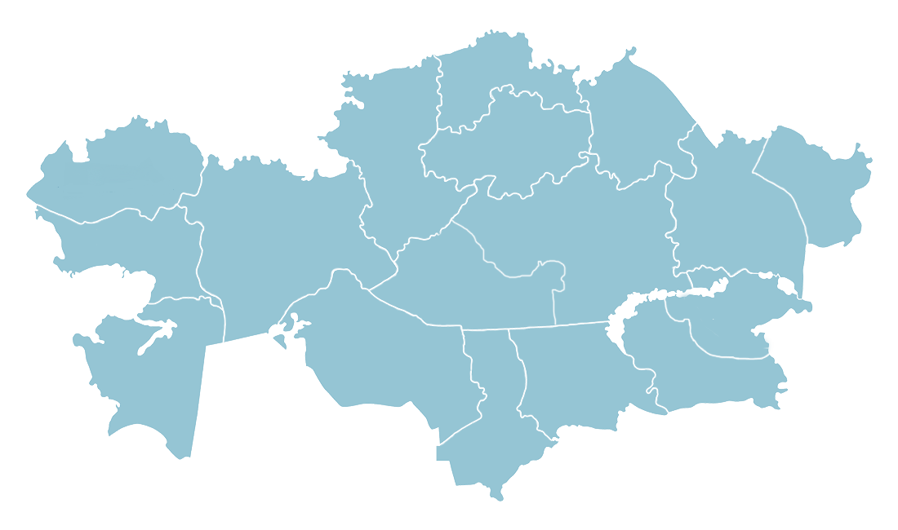
ГЕОГРАФИЯ ОБЪЕКТОВ
НА РЫНКЕ
С 2014 ГОДА
ПАВЛОДАР
ЭКИБАСТУЗ
АСТАНА
УСТЬ-КАМЕНОГОРСК
АКТОБЕ
40 РЕГИОНОВ
КАРАГАНДА
АТЫРАУ
САТПАЕВ
ЖЕЗКАЗГАН
БАЛХАШ
БОЛЕЕ 200 ОБЪЕКТОВ
АКТАУ
КЫЗЫЛОРДА
ШУ
АЛМАТЫ
ЖАНАОЗЕН
30 ЭКСПЕРТОВ
ШЫМКЕНТ

Slide 12
ОБЪЕКТЫ
ПГУ Туркестан
Туркестанская область
Выполненные работы:
Строительство электростанции на базе парогазовой установки мощностью 1000 МВт
НГДУ «Доссормунайгаз»
Атырауская область, Макатский район
Выполненные работы:
обустройство скважин, благоустройство парка, строительство ВЛ
Интергаз Центральная Азия
г. Атырау, ул.З.Гумарова,94
Выполненные работы:
капитальный ремонт нефтегазопровода Жанаозен-Жетыбай-Актау, строительство нефтегазопровода Бейнеу-Жанаозен
Месторождение «Дунга»
Мангистауская область
Выполненные работы:
модернизация факельной системы,
установка подогрева нефти, строительство нового водовода, модификация системы сбора

Slide 13
ОБЪЕКТЫ
Реконструкция завода “ПНХЗ”
г. Павлодар
Деятельность :
Множество объектов касаемые реконструкции ТОО «Павлодарский нефтехимический завод»
Реконструкция АНПЗ
Атырауская область
Деятельность :
Автоматическая система
мониторинга (АСМ) за выбросами вредных веществ, монтаж закладных (врезки) в ствол дымовой трубы, установка фланцев на дымовой трубе
АО «Интергаз Центральная Азия»
Алматинская область,
Деятельность :
Строительство АГРС ТЭЦ-2/ ТЭЦ-3 / перемычки TIP-04 «Кайрат» с газопроводами-отводами
Строительства Газотурбинной электростанции 310 МВт
Улытауская область
Деятельность: Строительством объектов инфраструктуры специальной экономической зоны. На площадке комплекса "Карабатан" и Тенгиз установлены паровые котлы-утилизаторы, две конденсационные паровые турбины MTD40

Slide 14
ОБЪЕКТЫ
Реконструкция Экибастузской ГРЭС-1
Г.Экибастуз
Выполненные работы:
Проведение восстановительных работ энергоблока ст. № 1 ТОО «Экибастузская ГРЭС-1 имени БулатаНуржанова»
Строительство Артемьевского рудника, 2-ая очередь
Усть-Каменогорская область
Выполненные работы:
Устьценностей, сооружения водоподготовки», строительство наземной части портала и инфраструктуры объекта " Система обогрева воздуха в зимнее время для подачи по вентиляционному уклону
«Магистральный Водовод»
Атырауская область
Выполненные работы:
Строительство второй
нитки водовода «Астрахань-Мангышлак» диаметром 1220х12 мм протяженностью 151 км (участок 56-207 км)»
Замена оборудования и обновление сетей Алатау Жарық Компаниясы
Выполненные работы:
Множество объектов по реконструкции сетей города Алматы

Slide 15
ОБЪЕКТЫ
Строительство перерабатывающего комплекса месторождения «Жалпак»
Туркестанский район
Выполненные работы:
«Строительство наземного перерабатывающего комплекса месторождения "Жалпак”»
Реконструкция ТЭЦ-3
Г. Алматы
Выполненные работы:
«Реконструкция и расширение золоотвала ТЭЦ-3. 5-очередь.», Установка автоматизированной системы мониторинга выбросов (АСМ) на источниках
Газификация г. Астана
Акмолинская область,
Выполненные работы:
строительство газопровода высокого давления
Строительство
трубопроводов на месторождении Казгермунай
Улытауская область
Выполненные работы:
Обустройство устьев 10-ти скважин на м/р КГМ со строительством
трубопроводов

Slide 16
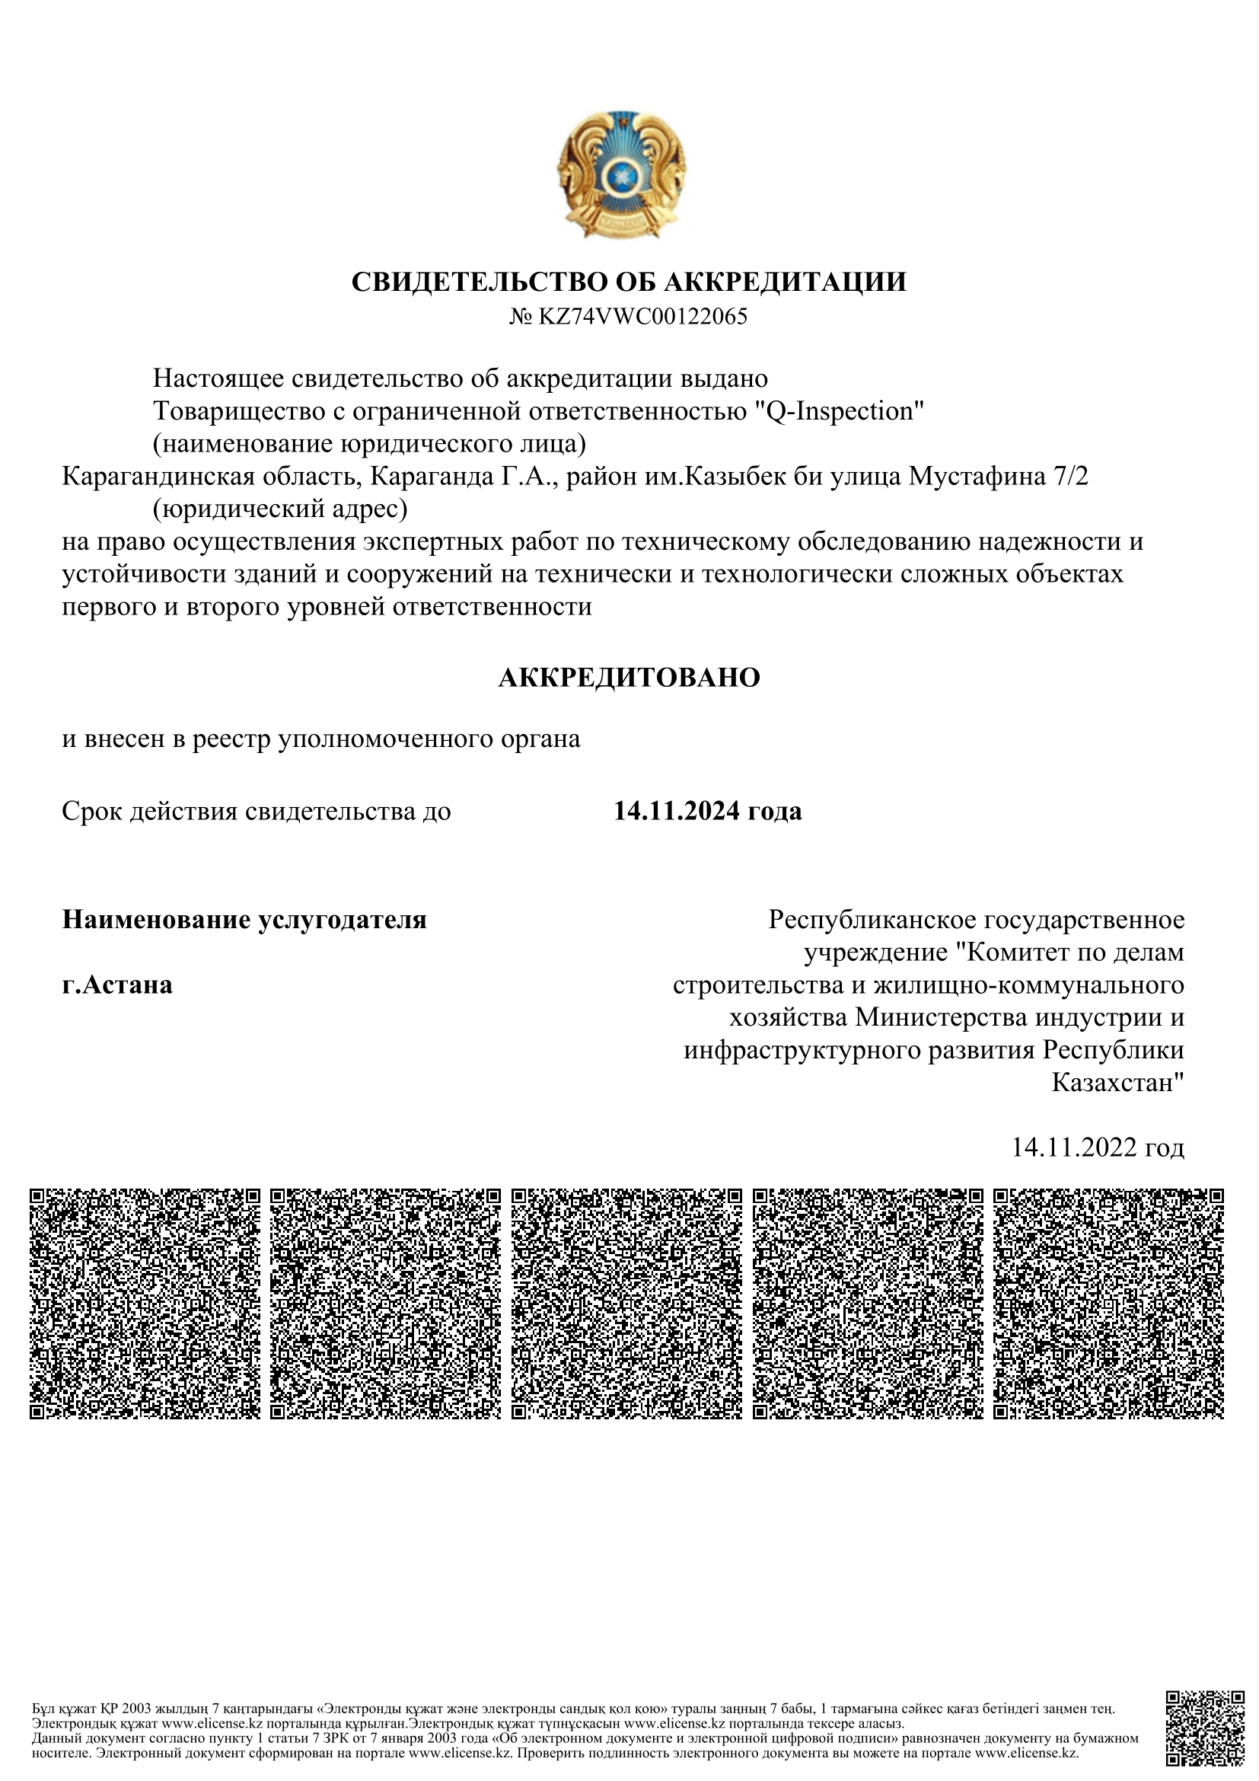
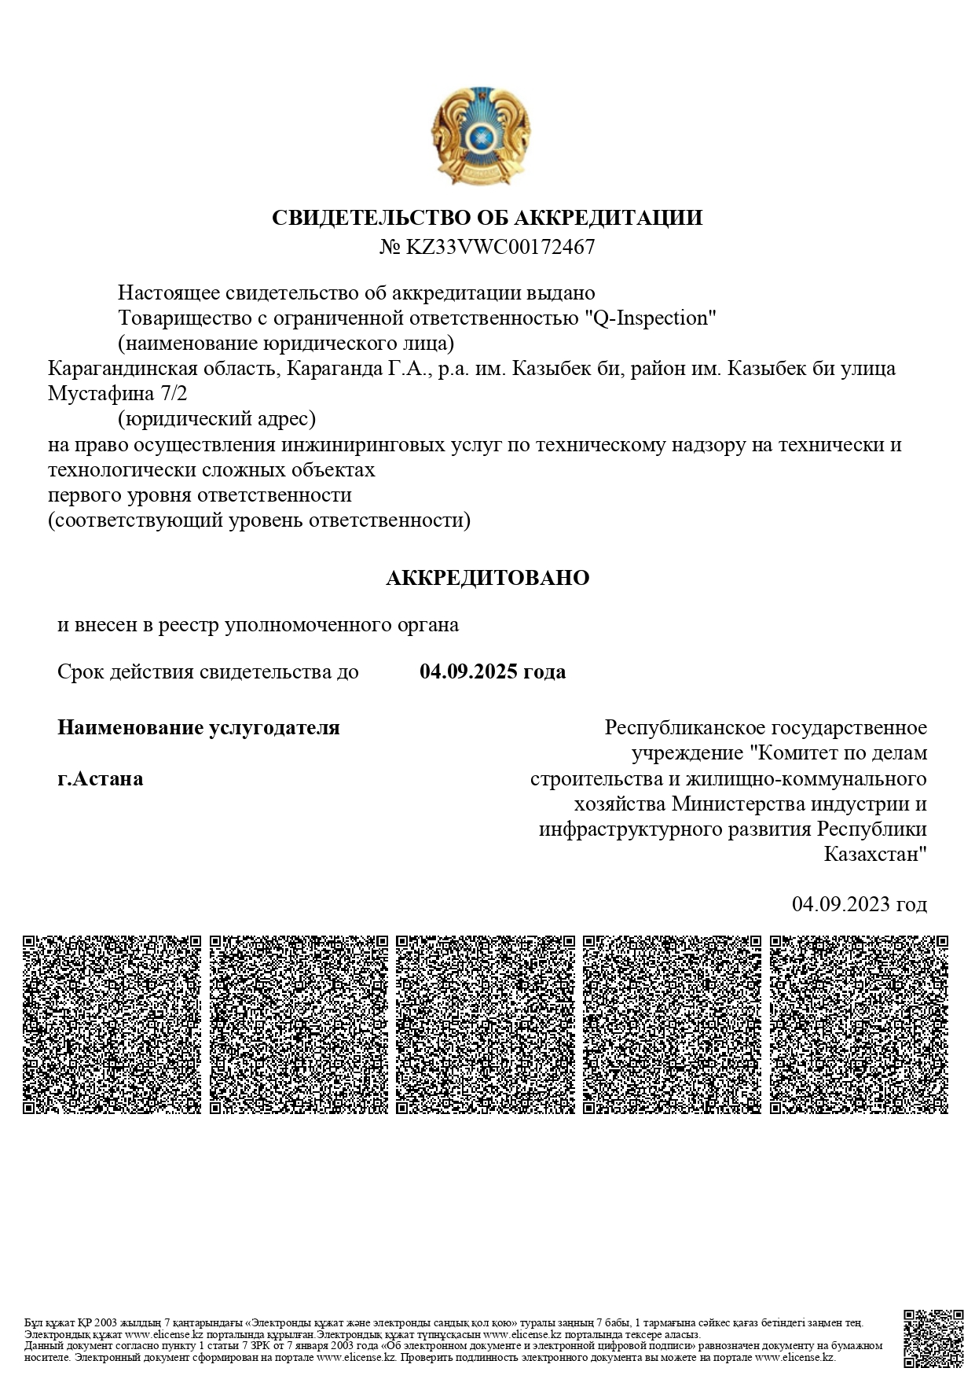
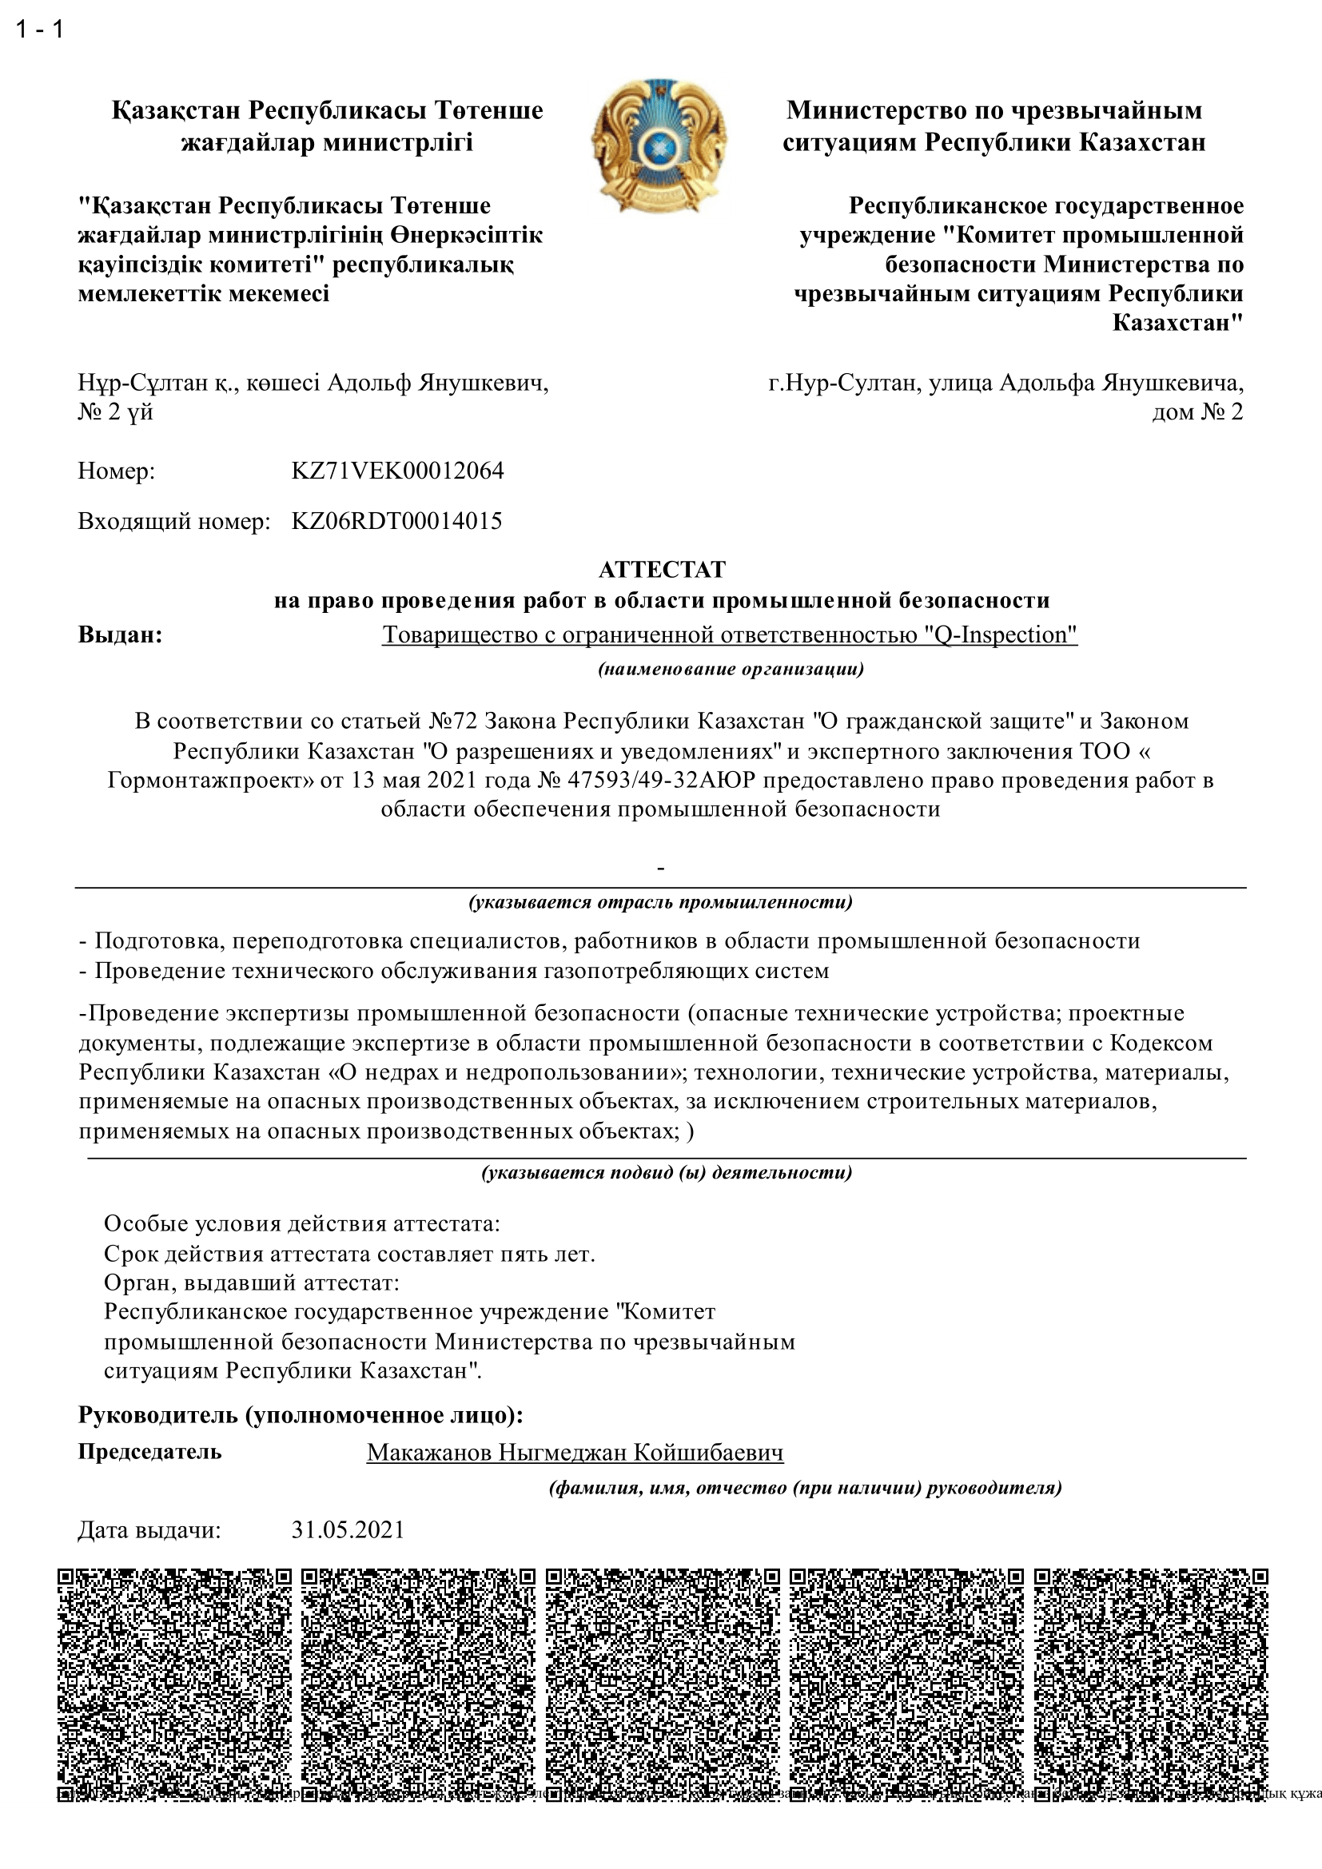
СВИДЕТЕЛЬСТВА И АТЕСТАТЫ

Slide 17
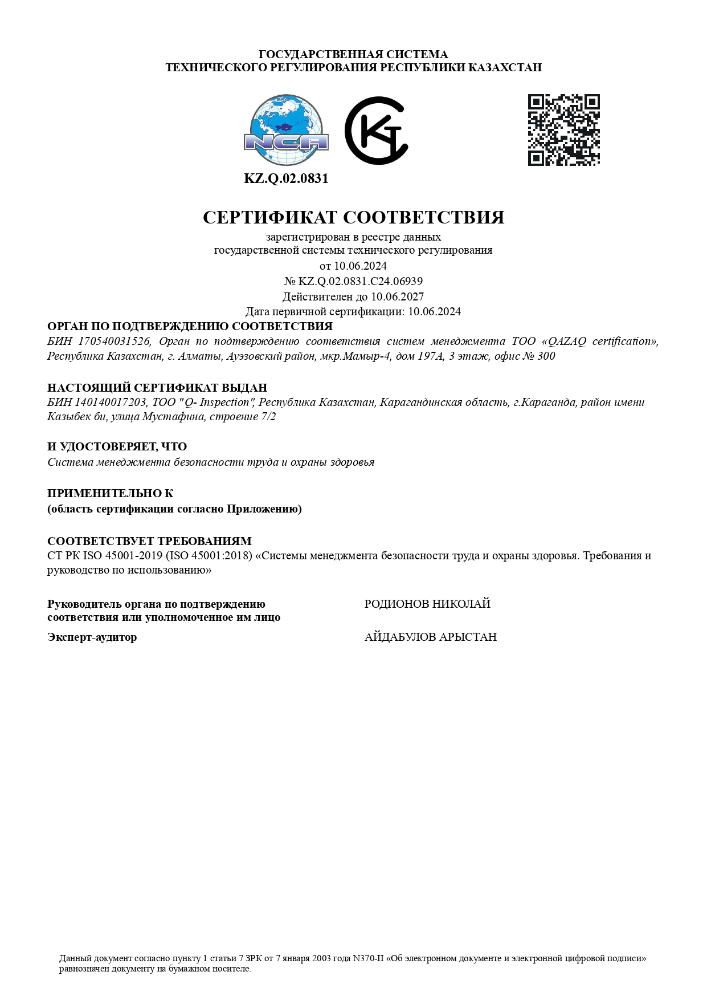
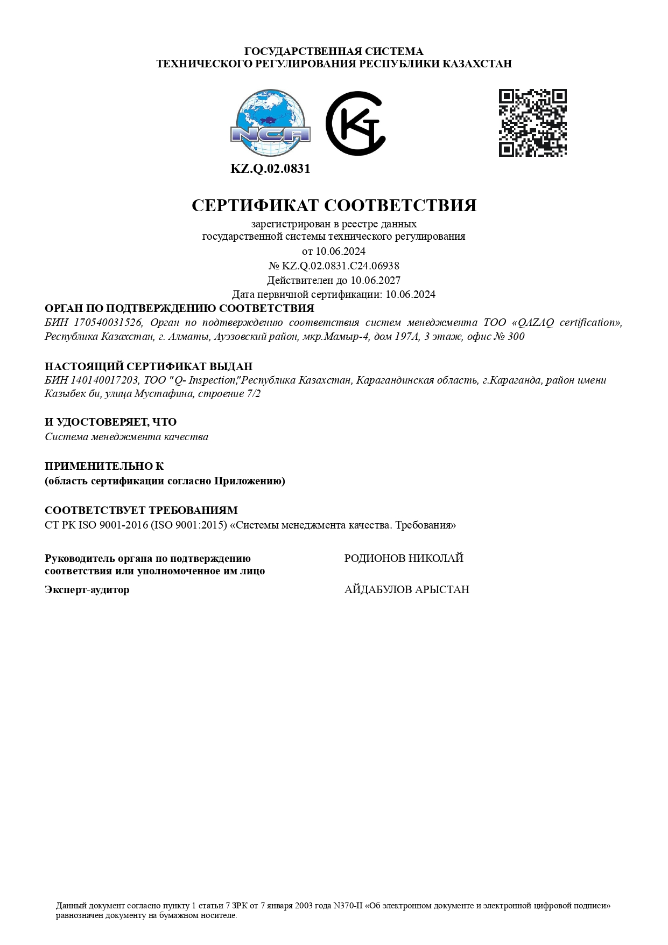
СЕРТИФИКАТЫ

Slide 18
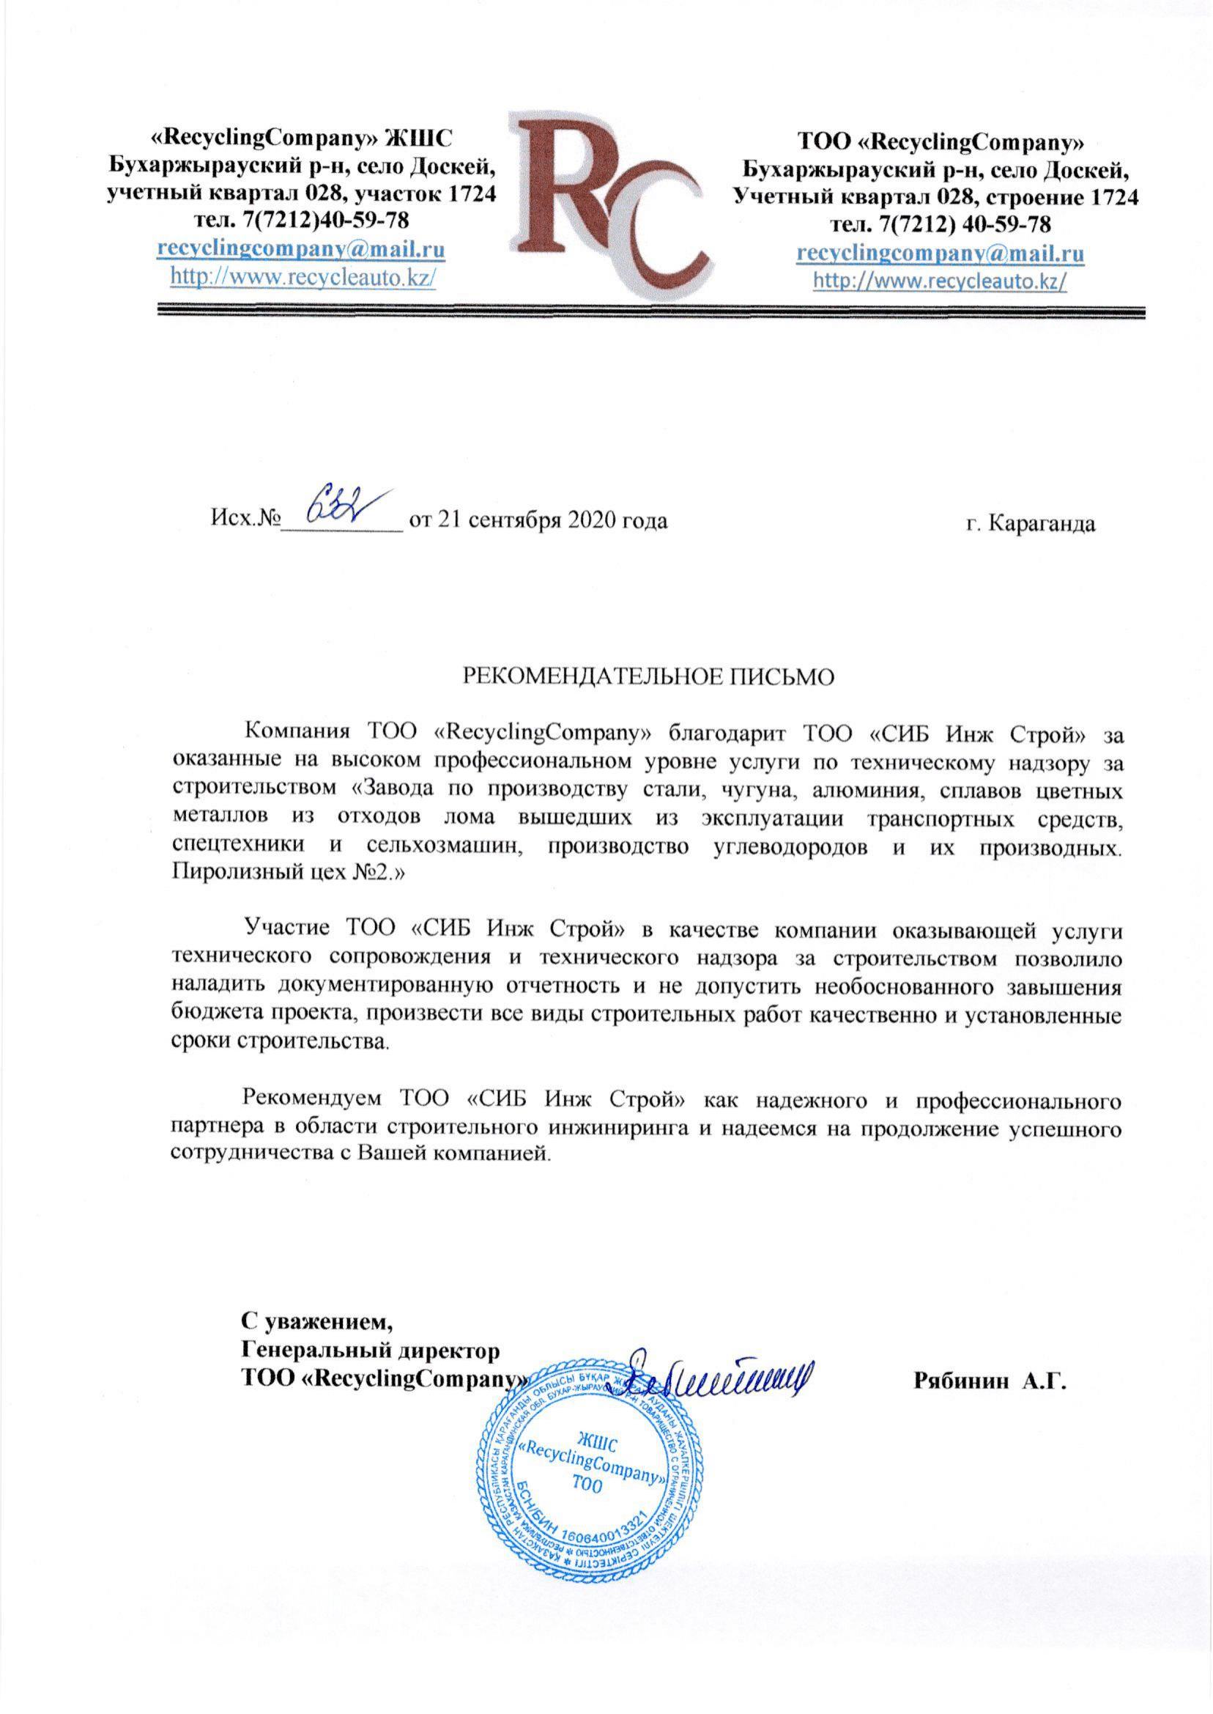
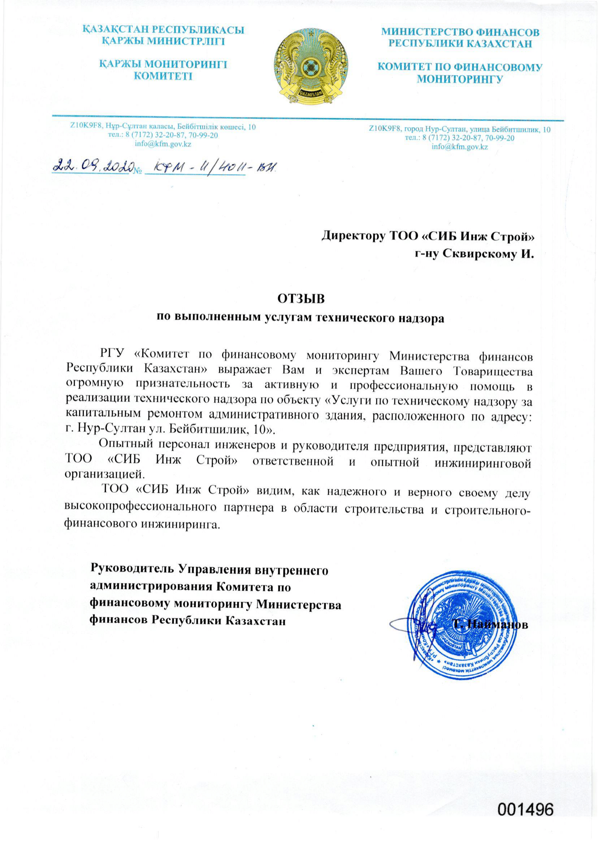
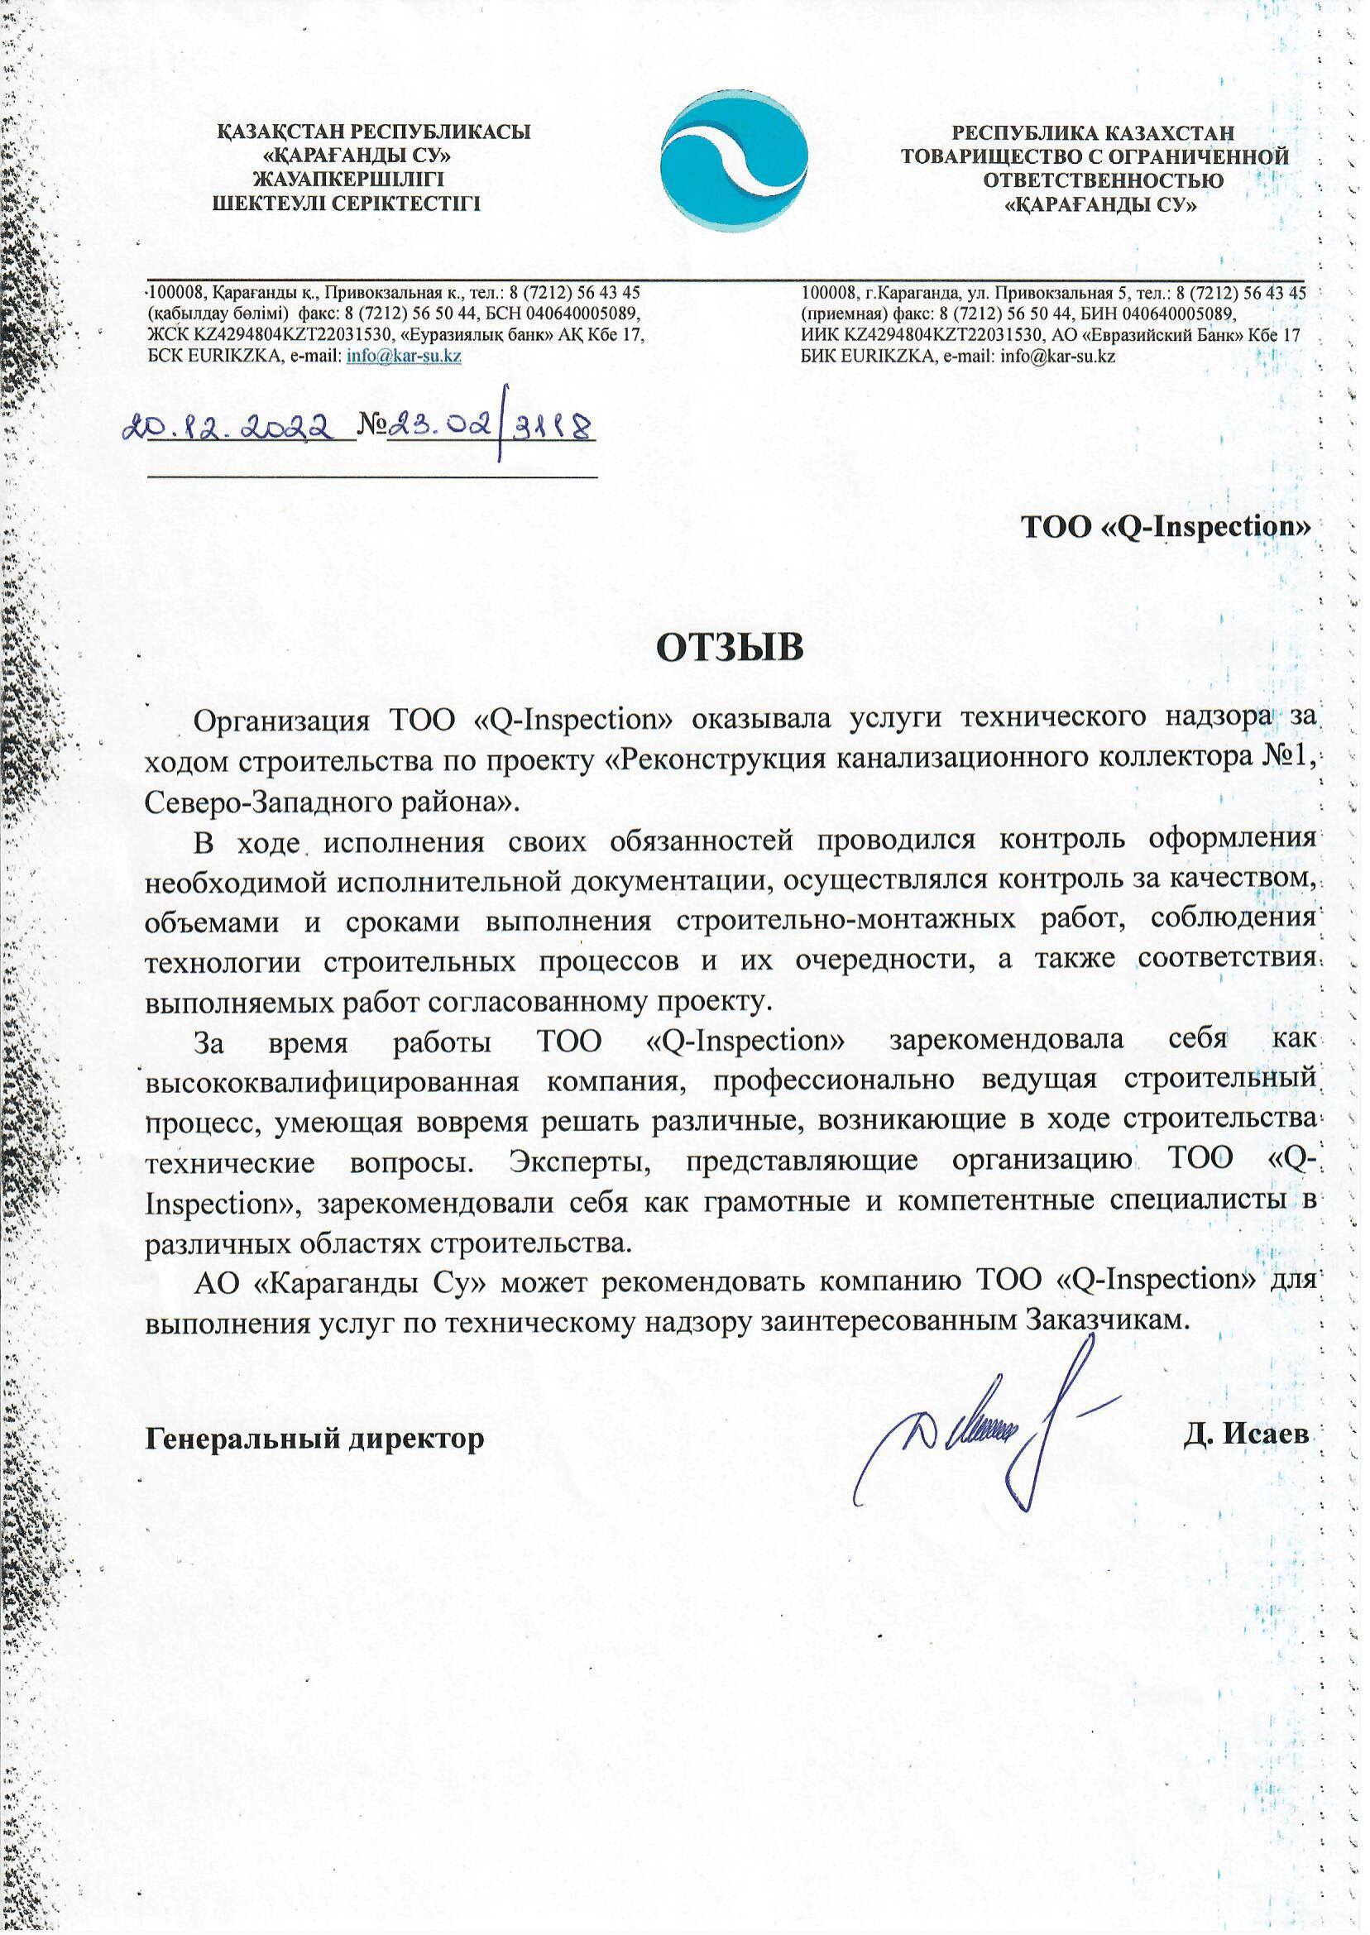
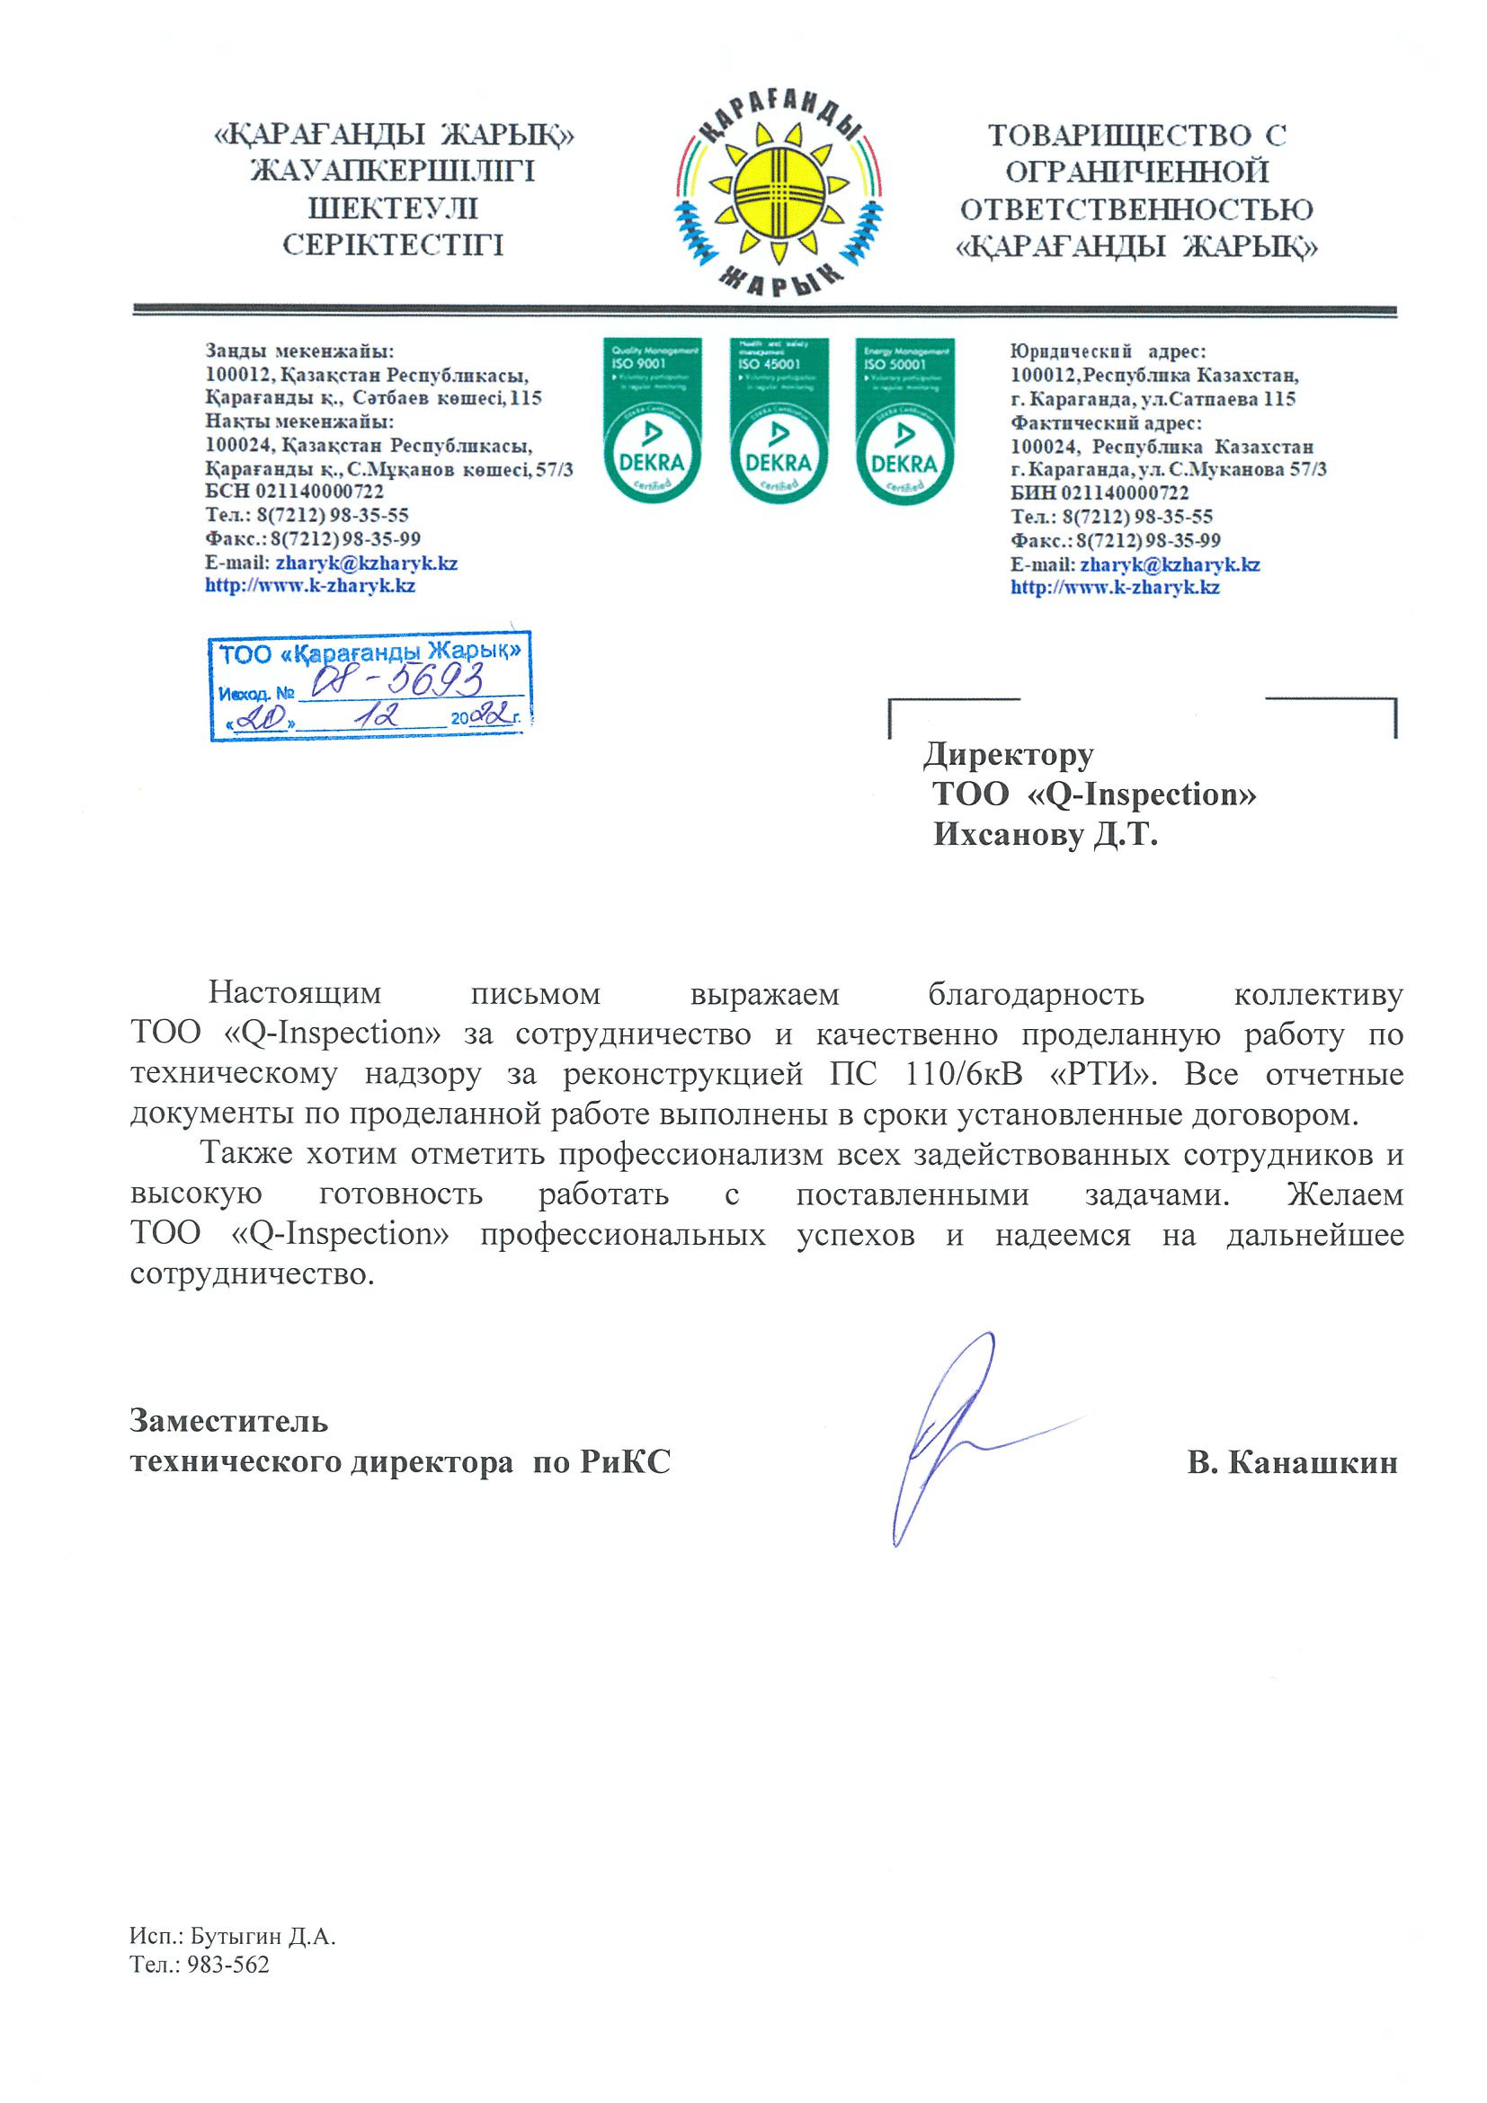
ОТЗЫВЫ

Slide 19
НАШИ КОНТАКТЫ
МУСТАФИНА 7/2, КАРАГАНДА
+7 (775) 681-0328
qins.kz
info@qins.kz

